Slide 1
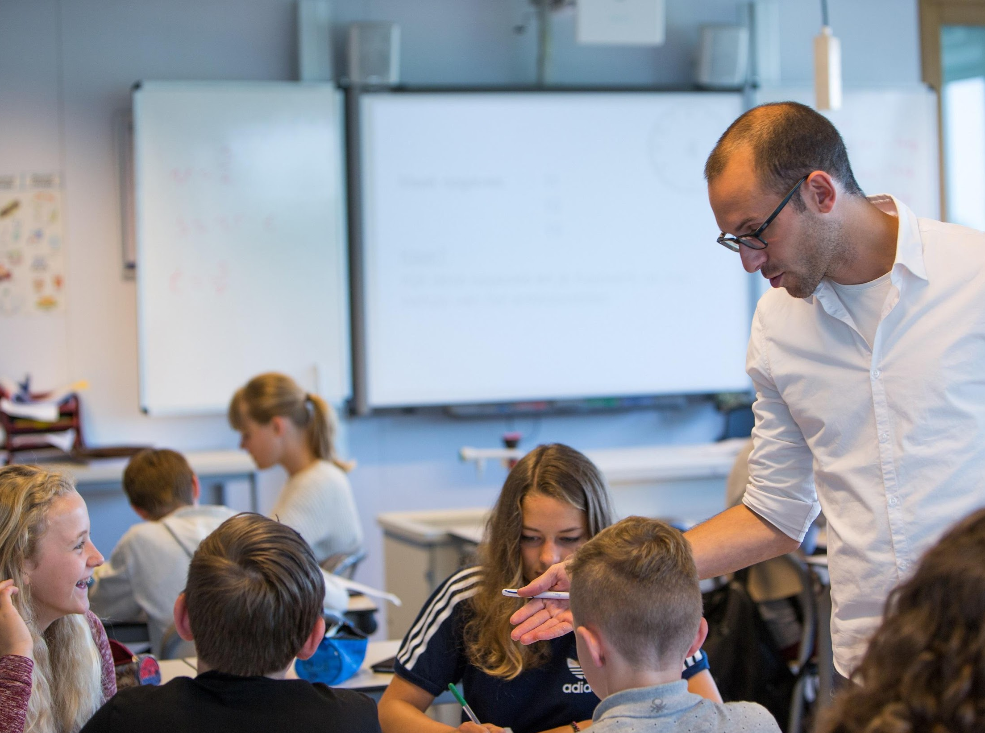
Durven uitspreken
(2 vwo)

Slide 2
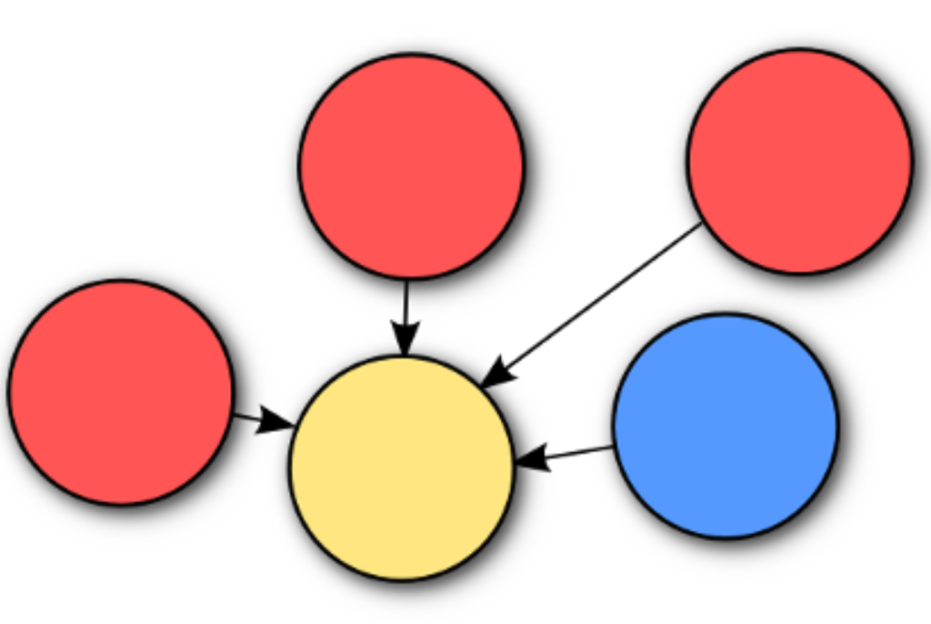
GESIGNALEERDE PROBLEMATIEK
Op basis van het screeningsinstrument PestPlotter werd in deze klas geconstateerd:
De sfeer in de klas is onveilg. Door elkaar te leren kennen, ga je elkaar accepteren en durf je jezelf ook te uiten.Er wordt (cyber)gepest, spullen worden afgepakt en bepaalde leerlingen worden buitengesloten.

Slide 3
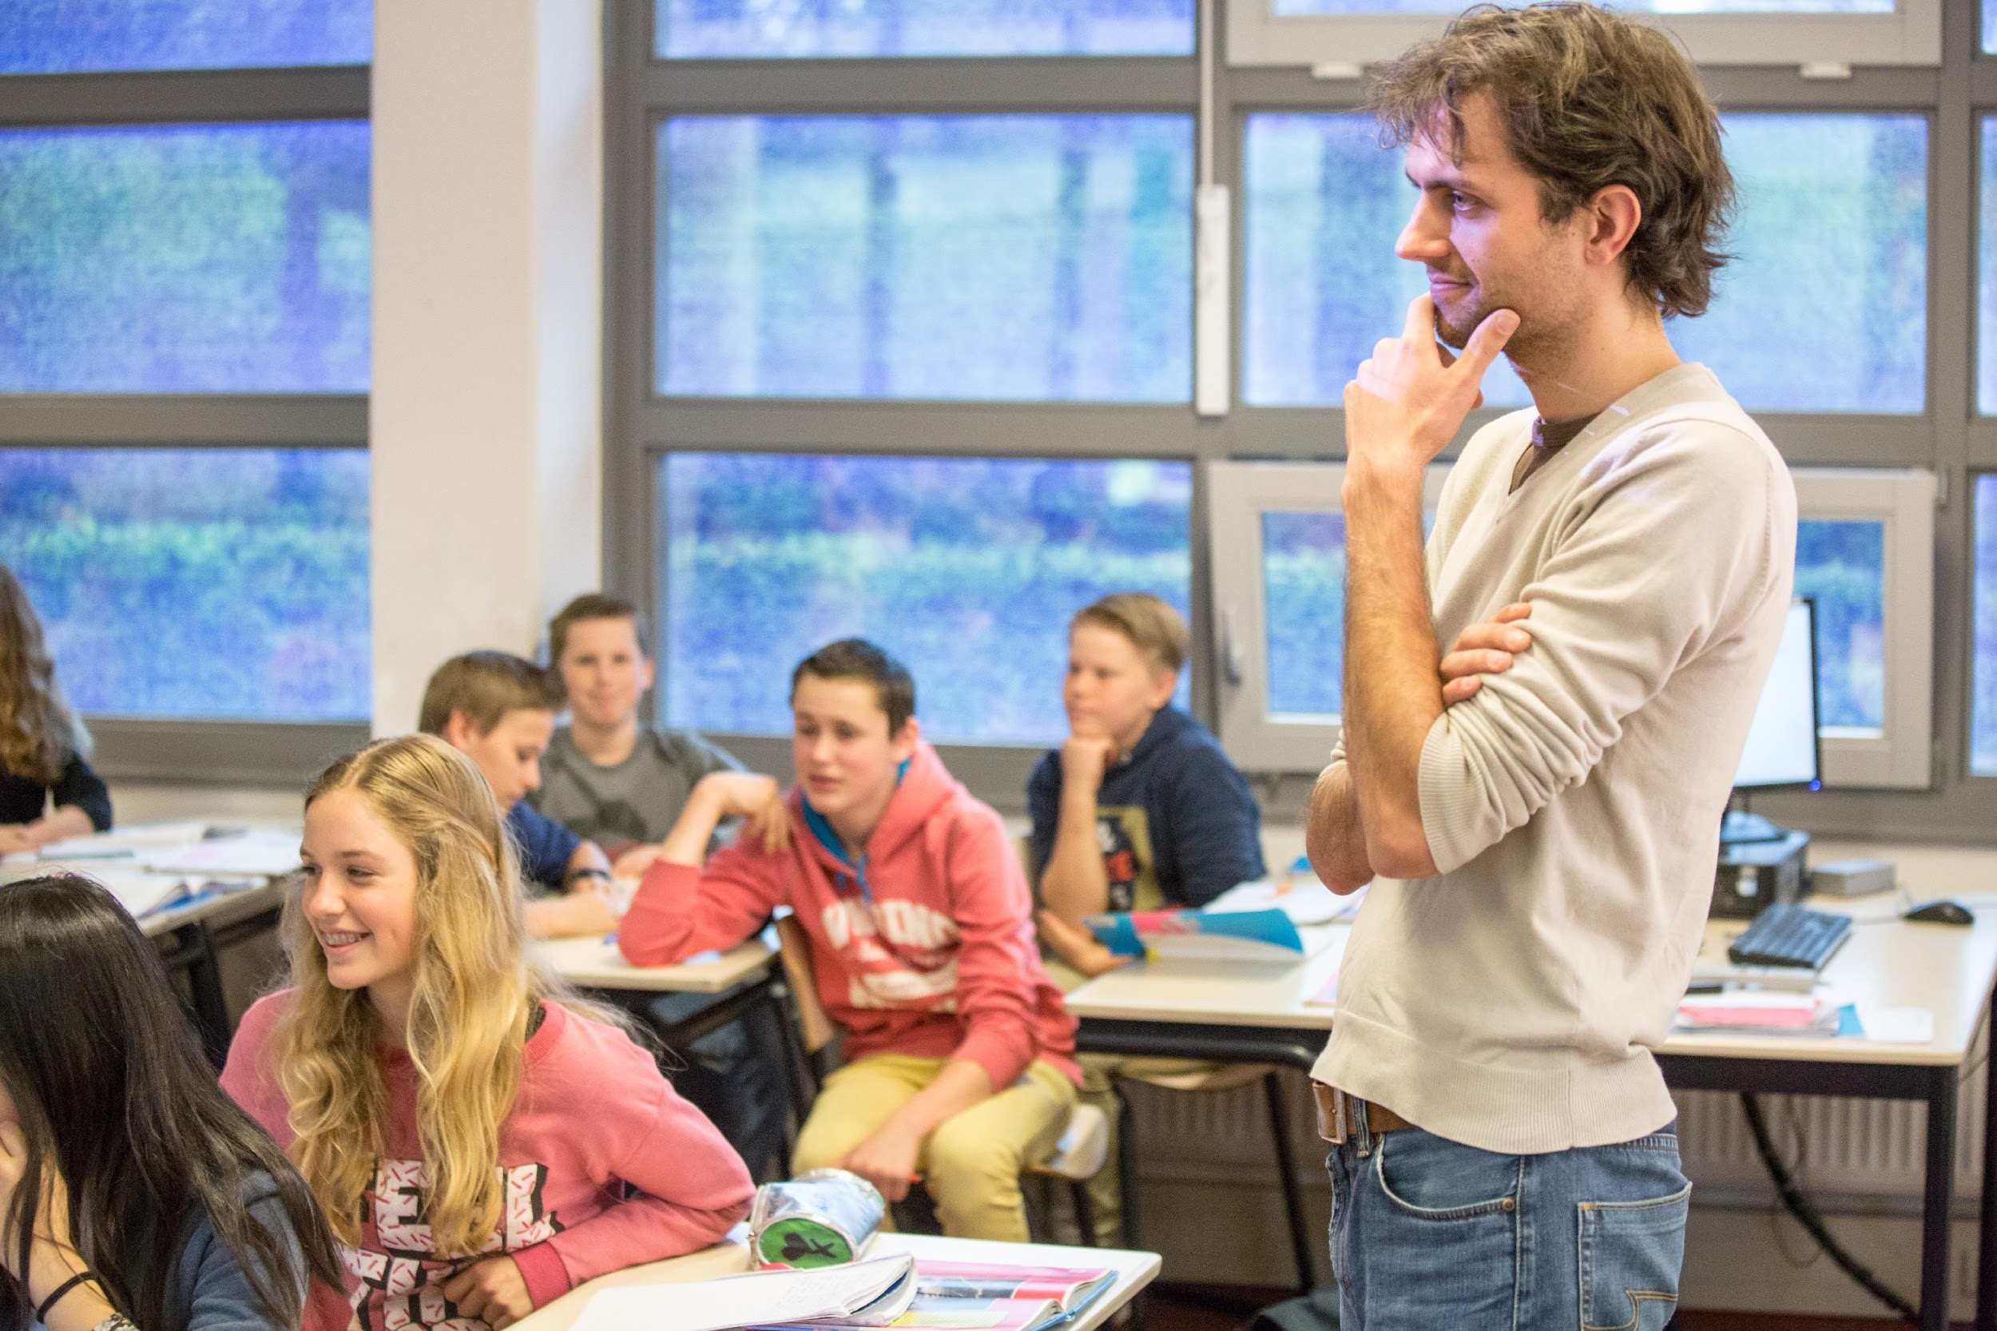
TWEE INTERVENTIELESSEN
Door elkaar te leren kennen en te accepteren durven de leerlingen zichzelf meer te uiten.

Slide 4
OPZET LES 1
Lesdoelen
Leerlingen stellen vragen aan elkaar
Leerlingen gaan meer over zichzelf vertellen
Globale lesopzet
Via een soort speeddate vorm gaan de leerlingen meer over elkaar leren en vervolgens daarop reflecteren in een positieve vorm. Vervolgens een spel om positieve kwaliteiten te benoemen per leerling door een groepje leerlingen.
Les 1

Slide 5
ACTIVITEITEN LES 1
Klassikaal
Introductie terugkijken naar de gemaakte poster vorige lescyclus
In groepjes
Reflectie op wat ze te weten zijn gekomen van elkaar: wat is opvallend/positief
1
4
Individueel
Lezen de vragen en voegen eventueel nog vragen toe
Kwaliteitenspel
Het benoemen en bespreken van (postieve) kwaliteiten per leerling
2
5
Binnen-buitenkring:
Leerlingen bevragen elkaar in speeddate vorm
Kwaliteiten bij de juiste groepsgenoot uitdelen
3
6

Slide 6
MATERIALEN LES 1 – OPDRACHT 1
Vooraf groepsindeling in drie groepen van lln die elkaar NIET GOED kennen
Speeddaten in twee cirkels (een binnenste en buitenste) – stoelen wijd uit elkaar zetten
Buitenste cirkel stelt vragen aan de binnenste – 5x doordraaien (klok op bord op 1 min. zetten)

Slide 7
MATERIALEN LES 1
VRAGEN speeddaten
Geel voor allemaal, aangevuld met één van de andere kleuren
1. Wat was de leukste dag van je leven en waarom?
2. Wie/wat zou je meenemen naar een onbewoond eiland en waarom?
3. Wat is iets dat weinig mensen van je weten?
4. Hoe zie jij jezelf over tien jaar?
5. Wat verwacht je van een vriendschap?
6. Wat maakt jou heel verdrietig en waarom?
7. Wat was de laatste keer dat je slappe lach hebt gehad EN WAAROM?
8. Op welke prestatie (van jezelf) ben je het meest trots?
9. Tegen wie kijk jij op en waarom?

Slide 8
MATERIALEN LES 1
VRAGEN - vervolg speeddaten
10. Wanneer noem je iemand een vriend?
11. Wat zou je nooit op instagram zetten en waarom?
12. Wat is je beste eigenschap?
13. Heb je wel eens iets gedaan waar je spijt van hebt? EN WAT DAN?
14. Als je terug zou kunnen reizen in de tijd, wat zou je willen veranderen?
15. Wat maakt jou heel blij en waarom?
16. Wanneer heb je voor het laatst gehuild en waarom?
17. Wat is bijzonder aan jou?
18. Wat zou je heel graag willen doen/kunnen?
19. Met wie zou jij graag een beschuitje eten

Slide 9
MATERIALEN LES 1 – OPDRACHT 2
Kwaliteitenspel
Stap 1 De buitenste cirkel wordt Groep 1, de binnenste cirkel wordt Groep 2.
Groep 1 gaat bij elkaar staan, Groep 2 doet hetzelfde. De twee groepen nemen afstand van elkaar.
Kaart met kwaliteiten krijgt elke leerling. Groep 1 kiest vijf eigenschappen voor elke klasgenoot van Groep 2, plus 1 extra (goede) eigenschap per klasgenoot die niet op de kaart staat. Groep 2 doet hetzelfde voor elke klasgenoot van Groep 1. Let op: anoniem (schrijf geen namen op de kaarten!)
Stap 2
Groep 1 geeft de stapel kwaliteitenkaarten aan Groep 2 en vice versa. Probeer nu te raden welke kaart bij wie in je groep hoort.

Slide 10
MATERIALEN LES 1 – OPDRACHT 2
Kwaliteitenspel
Maak van elke kwaliteit een kaartje. Maak ook een set blanco kaartjes (voor een positieve eigenschap die niet genoemd wordt).
https://www.tumult.nl/wp-content/uploads/2016/10/Lesbrief-Wat-zijn-jouw-kwaliteiten.pdf
Doorzetter Geduldig Zorgzaam Eerlijk
Flexibel Avontuurlijk Creafief Nieuwsgierig
Grappig Zorgvuldig Sportief Rustig
Positief Spontaan Dapper Optimistisch
Netjes Serieus Muzikaal Sociaal
Handig Bescheiden Zelfstandig Betrouwbaar
Enthousiast Vriendelijk Teamspeler Harde werker
Denker Leergierig Duidelijk Belangstellend
Zelfverzekerd Kritisch Actief Relaxt
Doener Veelzijdig Georganiseerd Behulpzaam

Slide 11
ERVARINGEN LES 1
Ervaringen leerlingen
Interviewen werkte goed
Geleerd wat anderen over je denken
Samenwerken
Eigenschappen bedenken was leuk
Ervaringen docenten
Terugblik werd als saai ervaren Leerlingen deden goed mee, vonden de opdrachten leuk
Conclusies
Leerlingen uiten zich en hebben elkaar leren kennen

Slide 12
OPZET LES 2
Lesdoelen
Leerlingen durven zichzelf kwetsbaar op te stellen en leerlingen durven over hun kwetsbaarheden te spreken
Globale lesbeschrijving:
Leerlingen moeten een stelling over zichzelf bedenken, iets waar ze zich kwetsbaar over voelen, iets persoonlijks. Dit doen ze via hun telefoon, ze geven antwoord (anoniem) op de vraag in Socrative.
- docent kiest paar stellingen uit, hiermee doen we “over de streep”.
Klas in een cirkel, moeten naar binnen stappen. Doen eerst een paar simpele, iedereen even inkomen. Daarna even filteren van de leerlingen, kiezen er een paar uit.
- Met de stellingen (en uitkomsten) gaan de leerlingen in kleinere groepen uiteen (groepjes van 5/6). Dan gaan ze de uitkomsten/stellingen bediscussiëren. Dit doen we in drie ronden, de klas steeds in verschillende groepen.
Meetbaar maken:
Vraag: ik durf persoonlijke dingen aan mijn klas/klasgenoten te vertellen, met de klas te delen. Doen dit via Kahoot, aan het begin van de les en aan het eind van de les => verschil tonen.
Kijken naar verschil tussen beginscore en eindscore. En vragen wat zij er van denken.
Les 2

Slide 13
ACTIVITEITEN LES 2
Klassikaal – opening
In groepjes – Met de stellingen (en uitkomsten) gaan de leerlingen in kleinere groepen uiteen (groepjes van 5/6). Dan gaan ze de uitkomsten/stellingen bediscussiëren.
1
4
Leerlingen moeten een stelling over zichzelf bedenken, iets waar ze zich kwetsbaar over voelen, iets persoonlijks. Dit doen ze via hun telefoon, ze geven antwoord (anoniem) op de vraag in Socrative.
In groepjes: meerdere rondes
Dit doen we in drie ronden, de klas steeds in verschillende groepen.
2
5
In grote circel: over de streep
Leerlingen moeten naar binnen stappen bij eens met stelling. Start met simpele, minder persoonlijke stellingen . Daarna bepaalde stellingen (uit kahoot) leerlingen.
Klassikaal evalueren
3
6

Slide 14
MATERIALEN LES 2
opdracht 1: stelling
Je bedenkt nu zelf een persoonlijke stelling
Individueel en in stilte!
Het gaat om iets dat écht over jou gaat.
Krijgt ca. 3 minuten de tijd
Voorbeelden
“Ik heb wel eens snoep gestolen uit een winkel”
“Ik ben een fanatiek sporter”
“Ik woon bij mijn oma”
opdracht 2: over streep
Ga in één grote kring staan in de achterin de gymzaal
Stap naar voren als je het eens bent met de genoemde stelling
Niet eens? Blijf dan staan.
De discussie gaat over de gegeven antwoorden bij de stellingen van zojuist
Vraag naar waarom iemand iets doet? Hoe vaak?
Waar?
Wanneer?
Met wie?

Slide 15
ERVARINGEN LES 2
Ervaringen leerlingen
Leuke les
ik heb meer leerlingen leren kennen
discussie was te lang in groepjes
Ervaringen docenten:
-Mooie les, leerlingen deden goed mee
-Je zag ze goed kijken naar de reacties van anderen
Conclusies
wellicht wel beter opdracht 1 in eerdere mentorles te doen en opdracht 2: ‘over de streep’ als aparte les
goed om leerlingen beter elkaar te laten kennen

Slide 16
OPBRENGSTEN VAN DE LESSEN
meer openheid tussen leerlingen
leerlingen kennen elkaar echt beter
groep wordt als hechter gezien door verschillende docenten

Slide 17
COLOFON
Tot stand gekomen binnen het project “Competentieversterking met PestPlotter en Lesson Study: samenwerken aan sociale veiligheid in de klas” met behulp van een subsidie van NRO.
Vrije Universiteit Amsterdam, 2020

